Slide 1
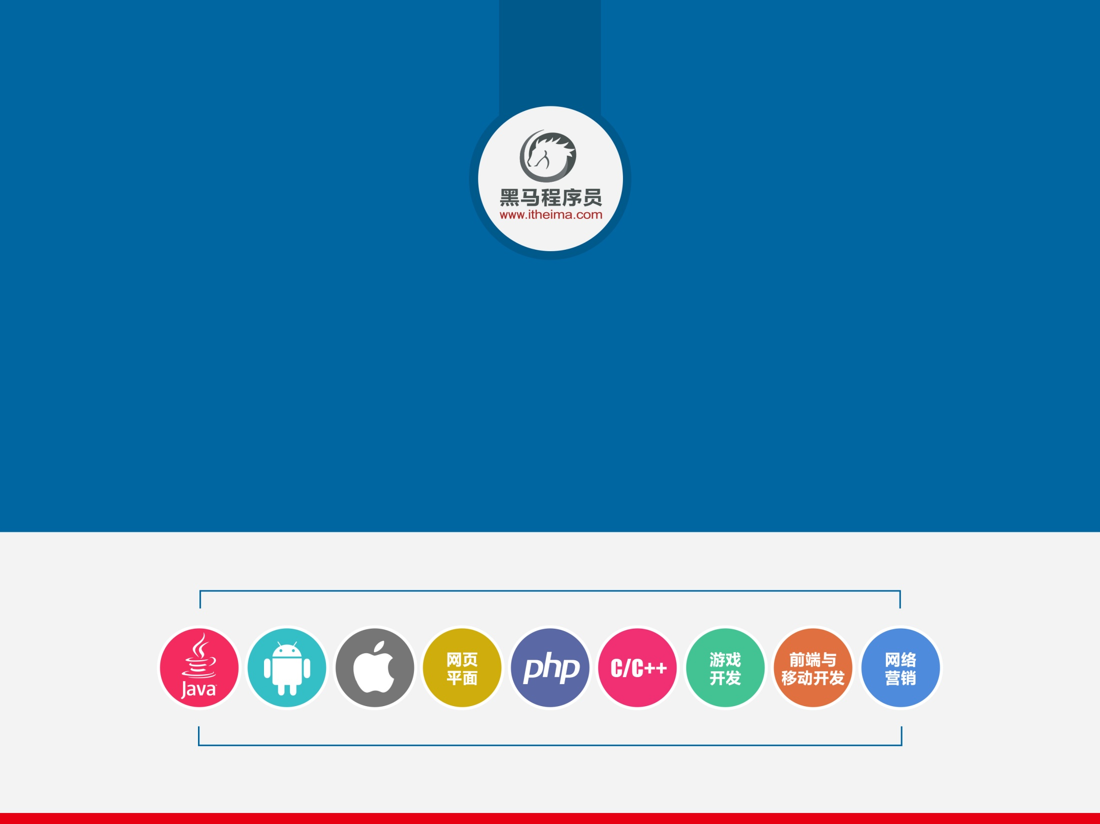
event对象

Slide 2
Event对象

Slide 3
Event对象
白话: 当你定义一个事件,系统自动生成一个event对象保存当前事件的一些信息,比如type,target等

Slide 4
当前事件
event 对象是 JavaScript 中一个非常重要的对象，用来表示当前事件。event 对象的属性和方法包含了当前事件的状态。 当前事件，是指正在发生的事件；状态，是与事件有关的性质，如 引发事件的DOM元素、鼠标的状态、按下的键等等。 event 对象只在事件发生的过程中才有效。

Slide 5
Event对象中的法宝
属性和方法

Slide 6

法宝
哆啦A梦(机器猫)的法宝

Slide 7
Event对象中法宝
同样的，event对象中也存在很多法宝
前面我们学习了很多事件，只能帮助我们完成基本的功能，如果需要更多的功能只能使用这些法宝

Slide 8
法宝 – 多的让人流口水
运用好这些法宝可以给你意想不到的结果…
有哪些法宝呢??

Slide 9
法宝欣赏

Slide 10

鼠标悬浮 –坐标值

Slide 11

鼠标跟随 –坐标值 – 也是案例

Slide 12

鼠标中键滚动

Slide 13
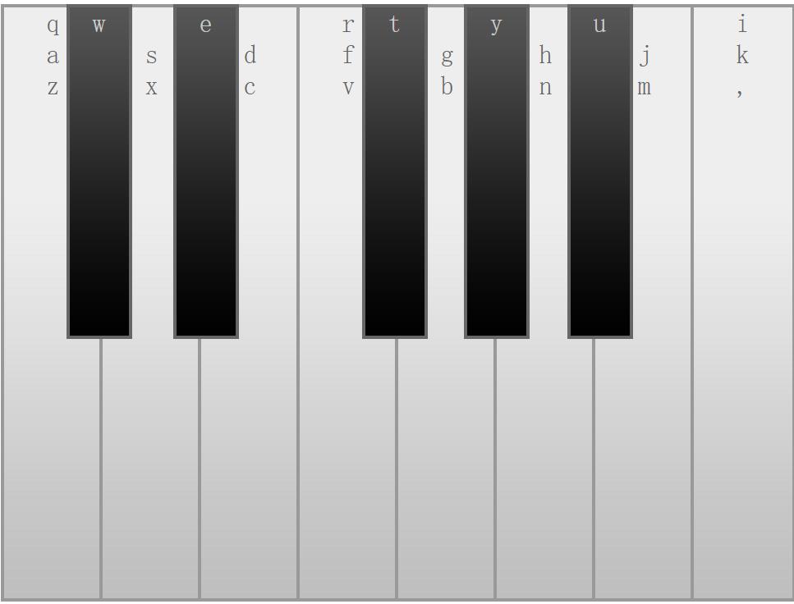
键盘事件的法宝

Slide 14
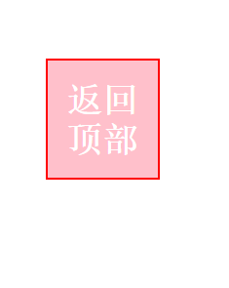
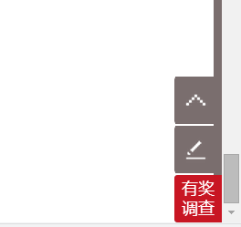
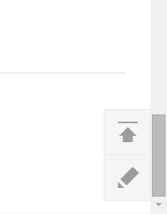
滚动条事件中法宝
京东 返回顶部
淘宝返回顶部

Slide 15
Demo – 模拟创建事件对象
模拟创建对象 添加属性 并大体讲解部分

Slide 16
事件源对象 (所有事件公有)
type事件类型
Target(非IE) srcElement(IE8之前)绑定事件那个dom
timestamp- 事件发生的时间。

Slide 17
修改键
// 有时,我们需要通过键盘上的某些键来配合鼠标来触发一些特殊的事件;
// 这些键为:Shift/Ctrl/Alt和Meat(Window中是Windows键,苹果机中是Cmd键);
// 它们经常被用来修改鼠标事件和行为,所以叫修改键;
修改键属性
属性 说明
shiftKey 判断是否按下了Shift键;
ctrlKey 判断是否按下了ctrlKey键;
altKey 判断是否按下了alt键;
metaKey 判断是否按下了windows键,IE不支持;
Notes:
// 判断按键函数;
function getKey(evt){
var e = evt || window.event;
var keys = [];
if(e.shiftKey) keys.push('shift'); // 判断是否同时按下了shift键;
if(e.ctrlKey) keys.push('ctrl');
if(e.altKey) keys.push('alt');
return keys;
}
document.onclick = function(evt){
alert(getKey(evt)); // 得到一个数组,可能包含shift/ctrl/alt的值;
}

Slide 18
键盘事件
用户在使用键盘时会触发键盘事件;
"DOM2级事件"最初规定了键盘事件,后来又删除了相应的内容;
最终还是使用最初的键盘事件,不过IE9已经率先支持"DOM3"级键盘事件;
1.键码
// 在发生keydown和keyup事件时,event对象的keyCode属性中会包含一个代码,与键盘上一个特定的键对应;
// 对数字字母字符集,keyCode属性的值与ASCII码中对应小写字母或数字的编码相同;字母中大小写不影响;
document.onkeydown = function(evt){
alert(evt.keyCode);
}

Slide 19
可视区及屏幕坐标
clientX 可视区X坐标,距离左边框的距离;
clientY 可视区Y坐标,距离上边框的距离;
screenX 屏幕区X坐标,距离左屏幕的距离;
screenY 屏幕区Y坐标,距离上屏幕的距离;
pageX 页面中X坐标,距离整个页面左边框的距离;
pageY 页面中Y坐标,距离整个页面上边框的距离;
Notes:
// 判断鼠标点击位置函数;
document.onclick = function(evt){
var e = evt || window.event;
alert(e.clientX+','+e.clientY);
alert(e.screenX+','+e.screenY);
alert(e.pageX+','+e.pageY);
}
// PS:在页面没有滚动的情况下,pageX和pageY的值与clientX和clientY的值相等;
// IE8以下不支持事件对象上的页面坐标,不过使用客户区坐标和滚动信息可以计算出来;
// 这时候需要用到document.body(混杂模式)或document.documentElement(标准模式)中的scrollTop和scrollLeft属性;
// pageX和pageY兼容函数;
var div = document.getElementById('myDiv');
addEventListener(div,'click',function(evt){
var evt = event || window.event;
var pageX = evt.pageX,
pageY = evt.pageY;
if(pageX === undefined){
pageX = evt.clientX+(docuemnt.body.scrollLeft || document.documentElement.scrollLeft);
}
if(pageY === undefined){
pageY = evt.clientY+(document.body.scrollTop || document.documentElement.srollTop);
}
alert(pageX+pageY);
});

Slide 20
鼠标按钮
// 只有在主鼠标按钮被单击时(一般是鼠标左键)才会触发click事件,因此检测按钮的信息并不是必要的;
// 但对于mousedown和mouseup事件来说,则在其event对象存在一个button属性,表示按下或释放按钮;
非IE(W3C)中的button属性
值 说明
0 表示主鼠标按钮(一般是鼠标左键);
1 表示中间的鼠标按钮(鼠标滚轮按钮);
2 表示次鼠标按钮(一般是鼠标右键);
IE中的button属性
1 表示主鼠标按钮(一般是鼠标左键);
2 表示次鼠标按钮(一般是鼠标右键);
4 表示按下了中间的鼠标按钮;
Notes:
// 鼠标按钮兼容;
function getButton(evt){
var e = evt || window.event;
if(evt){ // Chrome浏览器支持W3C和IE标准;
return e.button; // 要注意判断顺序;
}else if(window.event){
switch(e.button){
case 1:
return 0;
case 4:
return 1;
case 2:
return 2;
}
}
}
document.onmouseup = function(evt){
if(getButton(evt) == 0){
alert('按下了鼠标左键!');
}else if(getButton(evt) == 1){
alert('按下了中键');
}else if(getButton(evt) == 2){
alert('按下了右键!');
}
}

Slide 21
UI事件1
load：在window对象上触发是当页面加载完毕之后触发的，在frameset 是当所有的frames都加载完毕之后触发，当指img标签时，是指图片加载完毕之后等等。 unload：在window对象上触发是当页面卸载完毕之后触发的，在frameset 是当所有的frames都卸载完毕之后触发，当指img标签时，是指图片卸载完毕之后等等。

Slide 22
UI事件2
error：当window的javascript发生错误时触发，当img不能加载是触发，或者object元素不能被加载时触发，当frameset中的一个或多个frame不能被加载时触发
select：当用户选择textbox中一个或多个字符时触发该事件。
resize：当window或者frame被改变大小的时候触发。
scroll：当用户滚动一个带滚动条的元素时触发。

Slide 23
事件高级篇
cancelBubble：
布尔值，true代表不被上层元素的事件控制，false代表允许被上层元素的事件控制。
.addEventListener()和removeEventListener
非IE中的监听程序。
attachEvent()和detachEvent
E中的监听程序。
bubbles：指明该事件是否起泡。
cancelable：指明该事件是否可以用preventDefault()方法来取消默认的动作。
preventDefault()方法：取消事件的默认动作；
stopPropagation()方法：停止事件传播。
eventPhase：调用事件处理程序的阶段：1 捕获；2 处于阶段；3 冒泡阶段
这个属性的变化需要在断点中查看，不然你看到的总是0

Slide 24
获取Event对象

Slide 25
如何使用法宝 –获取篇
btn.addEventListener('click',function(e){ document.getElementById('div').style.background='red'; alert(typeof(e)); alert(arguments.length); },false);

Slide 26
如何使用法宝 –获取篇 -IE
// 直接接收event对象,是W3C的做法,IE不支持,IE自己定义了一个event对象,直接在window.event获取即可;
input.onclick = function(){
var e = window.event;
alert(e);
}

Slide 27
跨浏览器兼容一般写法
input.onclick = function(evt){
var e ；
If（evt）{
e = evt；
}else if（ window.event ）{
e = window.event ；
}

Slide 28
跨浏览器兼容语句- 简单方式
input.onclick = function(evt){
var e = evt || window.event;
alert(e);
// 实现跨浏览器兼容获取event对象;
}
if（document.dfdfdfdf）

Slide 29
知识点分析：基础 - ||和 &&
| | : 如果左边的true就返回左边 否则返回右边
&&: 如果左边返回的true就返回右边 否则返回左边
联系记忆法
1.数字除了0外都是true
2.字符串除了空字符串外都是true
3.function 和 object都是true
4.null 和 undefined都是false
5.1 是true 0 是fal

Slide 30
什么时候是true，什么时候false
1.数字除了1，0外都是true
2.字符串除了空字符串外都是true
3.function 和 object都是true
4.null 和 undefined都是false
5.1 是true 0 是fal

Slide 31
封装成函数

Slide 32
框架封装
getEvent
获取事件对象

Slide 33
使用event对象中的法宝 类型目标篇

Slide 34
什么是法宝
法宝就是对象的属性和功能

Slide 35
法宝 - 事件类型
事件类型：
被触发事件的类型
标准浏览器中
event.type
IE dom0级事件中
window.event.type

Slide 36
获取目标元素
event.target
标准浏览器中获取触发事件目标元素
window.event.srcElement
IE中dom0级事件中获取触发事件目标元素
event.srcElement
IE中dom2级事件中获取触发事件目标元素

Slide 37
该法宝的作用
从事件流的作用开始谈起—群体控制
如果我想在事件在冒泡的时候针对某个物体进行编程

Slide 38
框架封装 – 获取目标对象
IDC.event.getTarget
获取目标元素

Slide 39
阻止默认行为

Slide 40
为什么需要阻止默认行为
<div onclick="openWin('http://www.baidu.com')" id="outSide" style="width:100px; height:100px; background:#000; padding:50px"> <div onclick="openWin('http://www.google.com')" id="inSide" style="width:100px; height:100px; background:#CCC"></div> </div> <script type="text/javascript"> //本 例你实际希望点击灰色盒子打开google首页，而点击黑色盒子打开baidu首页，但结果你点击灰色盒子的时候，却是同时打开了两个网页。其实在实际设 计中较少遇到此问题，你可能会想如果我在页面不同DOM深处安置了不同的按钮或链接，深层处的事件触发会不会波及顶层的按钮呢？不会，因为按钮不能形成嵌 套关系。 function openWin(url) { window.open(url); } </script>

Slide 41
阻止默认行为
event.preventDefault();
标准浏览器中阻止元素的默认行为
window.event.returnValue = false;
IE中dom0级事件中阻止元素默认行为
event.returnValue = false;
IE中dom2级事件中阻止元素默认行为

Slide 42
框架封装
IDC.event.preventDefault
阻止默认行为

Slide 43
阻止冒泡

Slide 44
阻止事件冒泡
event.stopPropagation();
标准浏览器中阻止事件冒泡以及捕获
window.event.cancelBubble = true;
IE中dom0级事件中阻止冒泡
event.cancelBubble = true;
IE中dom2级事件中阻止冒泡

Slide 45
跨浏览器事件对象
IDC.event.stopPropagation
阻止冒泡

Slide 46
简单框架封装

Slide 47
采用面向对象方式做第一层封装
容器法则

Slide 48

容器法则
我们先把我们需要的功能分类放入不同的容器，以后的编程就是从盒子里面取出来，像搭积木一样，将网站搭建起来。
比如京东商城，先把产品，订单相关的属性，方法各自放在不同的容器内，
然后开发的时候直接调用即可
这也是大家需要建立的新的编程思维。

Slide 49
封装事件框架
将前面我学习的事件相关知识封装起来
因为浏览器不是都兼容所有的

Slide 50
法宝解析和实战 UI事件

Slide 51
UI事件概述

Slide 52
UI事件
Load –window。onload
加载完成事件可用于window、img等等
unload
这个事件与load对应，我们却用到不多，在文档完全卸载后触发（页面切换也会触发）。
这个家伙一般用于释放资源的，我们一般不需要关注。
resize
页面改变大小时在window上触发
scroll
页面滚动时在window上触发

Slide 53
load
load事件可能是javascript中最常用到的。
对window对象而言，当网页被完全加载完毕时，触发load事件。
对于img标签当你制定img标签的src属性时，同样可以触发他的load事件。

Slide 54
unload
与load事件相对的就是 unload事件，这个事件当document完全被卸载的时候触发。
并且通常是 用这个事件来释放内存，避免没有必要的内存占用。

Slide 55
resize
当浏览器窗口的长度和高度被改变时会触发 resize 事件
不同的浏览器中resize事件存在这很多不同
在IE safari chrome opera中只要修改一个像素的值，该事件就会被触发。
而在FF中只有当重置大小操作停止时才会触发这个事件。并且浏览器的最大 最小化同样会触发此事件。

Slide 56
UI事件 – load+target法宝
通过load事件演示三种实现方式
Target使用场景对比分析

Slide 57
Load事件(DOM0 要加个on)
前面我们讲过页面加载完成之后执行的事件可以用load,同样的Img加载完成之后执行的事件也可以用load事件

Slide 58
原始方式获取当前元素
通过this获取当前元素
<img id='img' src="../img/1.jpg" onload='loadImg(this)'/>
function loadImg(img)
{
var s=img.src;
alert('加载的图像名称为'+s);
}

Slide 59
通过DOM0+事件对象方式获取
通过事件对象中的属性获取:
img.onload = function(e)
{
//alert('nihao');
var s=e.target.src;
alert( "加载的图像为：" + s.substring(s.lastIndexOf("/")+1) );
}

Slide 60
通过框架DOM2方式
通过事件对象获取
好处:
自动兼容所有浏览器
拿来即用 – 封装性
on('img','load',function(e){
var target = getTarget(e);
alert('加载的图像名称为'+target.src);
//alert('加载完成');
});

Slide 61
用途举例
新浪微博点击头像

Slide 62
UI事件-滚动条相关

Slide 63
和滚动条有关的几个属性值
document.body.scrollWidth
滚动条的总宽度
document.body.scrollHeight
滚动条的总高度
window.scrollY /scrollX
标准浏览器中实现获取滚动条距顶部/左边高度
document.documentElement.scrollTop
IE浏览器中获取滚动条距顶部高度

Slide 64
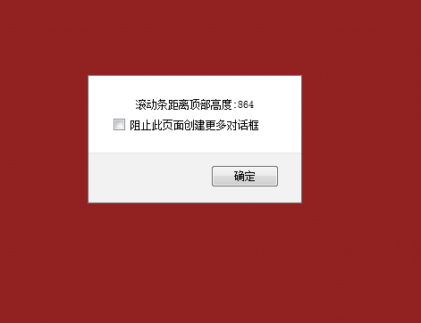
案例 – 属性讲解

Slide 65
JavaScript控制滚动条位置
scroll(x,y);
x代表横向滚动条的位置，也就是控制左右位置，当为0时代表最左边，当为document.body.scrollWidth时代表最右边
y代表纵向滚动条的位置，也就是控制上下位置，当为0时代表最上面，当为document.body.scrollHeight时代表最下面

Slide 66
scrollBy(x,y);
x和y代表的意思和第一个方法一样;-)

Slide 67
scrollTo方法
scrollTo(x,y);
x和y代表的意思和第一个方法一样;-)
scrollTo(20, 100 )
横向滚动条移动到相对于窗体宽度为20像素的位置，纵向滚动条移动到相对于窗体高度为60像素的位置
window.scrollTo(0,0);
滚动到页面顶部

Slide 68
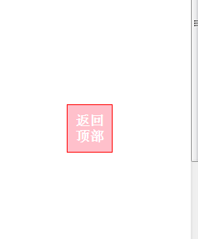
案例

Slide 69
键盘事件

Slide 70
键盘事件
keyup
按键弹起事件
keydown
按键按下事件

Slide 71
键盘事件常用event对象
1.键码
// 在发生keydown和keyup事件时,event对象的keyCode属性中会包含一个代码,与键盘上一个特定的键对应;
// 对数字字母字符集,keyCode属性的值与ASCII码中对应小写字母或数字的编码相同;字母中大小写不影响;
document.onkeydown = function(evt){
alert(evt.keyCode);
}

Slide 72
keyCode 字符 –编码 对应表

Slide 73
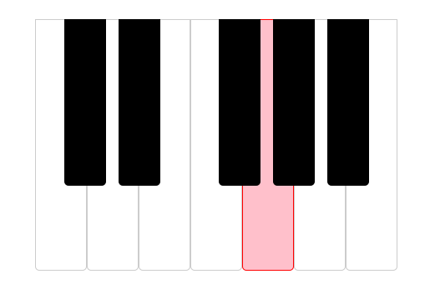
键盘事件对象
audio.src 设置audio对象的连接
audio.play();播放audio
String.fromCharCode通过Ascii编码获取对应字符

Slide 74
焦点事件

Slide 75
焦点事件
focus：
获取焦点
blur：
失去焦点

Slide 76
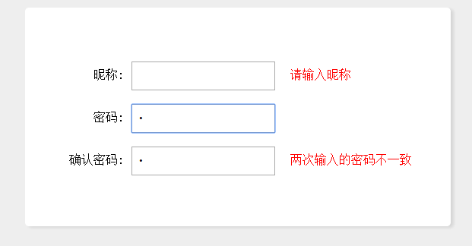
焦点事件实战
inputs元素通过value属性获取其值

Slide 77
鼠标事件概述

Slide 78
鼠标事件
click：点击事件
dblclick：双击事件
mousedown：鼠标按下
mouseup：鼠标抬起
mouseover：鼠标移上
mouseout：鼠标移开
mousemove：鼠标移动
mouseenter：鼠标首次移进
mouseleave：鼠标首次移走

Slide 79
鼠标按钮事件概述

Slide 80
鼠标按钮事件
只有在主鼠标按钮被单击时(一般是鼠标左键)才会触发click事件,因此检测按钮的信息并不是必要的;
但对于mousedown和mouseup事件来说,则在其event对象存在一个button属性,表示按下或释放按钮;
非IE(W3C)中的button属性
值 说明
0 表示主鼠标按钮(一般是鼠标左键);
1 表示中间的鼠标按钮(鼠标滚轮按钮);
2 表示次鼠标按钮(一般是鼠标右键);
IE中的button属性
1 表示主鼠标按钮(一般是鼠标左键);
2 表示次鼠标按钮(一般是鼠标右键);
4 表示按下了中间的鼠标按钮;
Notes:
// 鼠标按钮兼容;
function getButton(evt){
var e = evt || window.event;
if(evt){ // Chrome浏览器支持W3C和IE标准;
return e.button; // 要注意判断顺序;
}else if(window.event){
switch(e.button){
case 1:
return 0;
case 4:
return 1;
case 2:
return 2;
}
}
}
document.onmouseup = function(evt){
if(getButton(evt) == 0){
alert('按下了鼠标左键!');
}else if(getButton(evt) == 1){
alert('按下了中键');
}else if(getButton(evt) == 2){
alert('按下了右键!');
}
}

Slide 81
鼠标按钮实例演示

Slide 82
鼠标事件常用坐标

Slide 83
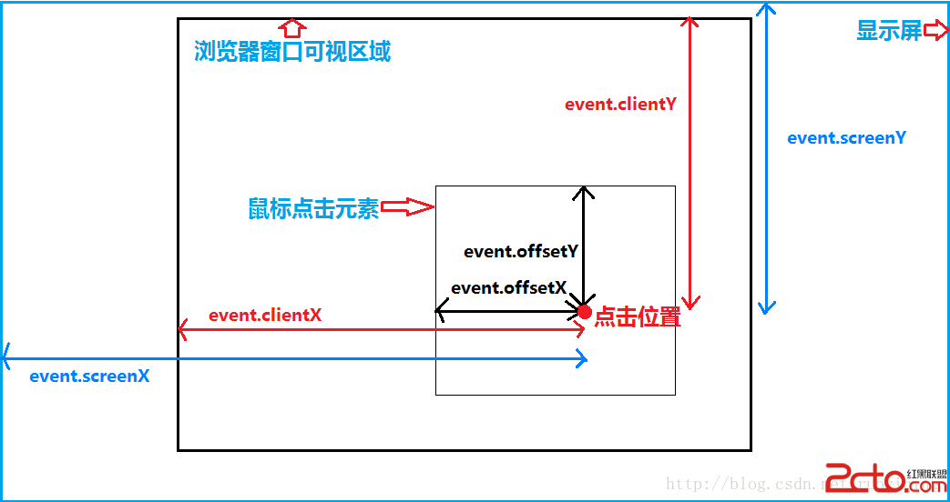
鼠标事件常用的坐标

Slide 84
clientX/Y:
clientX/Y获取到的是触发点相对浏览器可视区域左上角距离，不随页面滚动而改变
兼容性：所有浏览器均支持

Slide 85
pageX/Y:
pageX/Y获取到的是触发点相对文档区域左上角距离，会随着页面滚动而改变
兼容性：除IE6/7/8不支持外，其余浏览器均支持

Slide 86
offsetX/Y:
offsetX/Y获取到是触发点相对被触发dom的左上角距离，不过左上角基准点在不同浏览器中有区别，其中在IE中以内容区左上角为基准点不包括边框，如果触发点在边框上会返回负值，而chrome中以边框左上角为基准点。
兼容性：IE所有版本，chrome，Safari均完美支持，Firefox不支持

Slide 87
screenX/Y:
screenX/Y获取到的是触发点相对显示器屏幕左上角的距离，不随页面滚动而改变
兼容性：所有浏览器均支持

Slide 88
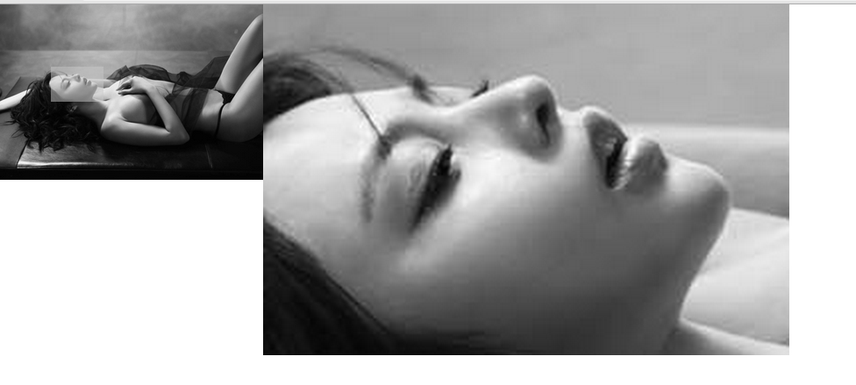
鼠标事件实战
event.clientX：距窗口左上角水平距离
event.clientY：距窗口左上角竖直距离

Slide 89
鼠标滚轮事件

Slide 90
IE, Safari, Chrome, Opera对应的事件名称是 "mousewheel"。
Firefox, Netscape对应的事件名称是 "DOMMouseScroll"。

Slide 91
如何判断用户向上或向下滚动
IE, Safari, Chrome, Opera
e.wheelDelta
大于 0 为向上滚动，小于 0 为向下滚动。
Firefox
e.detail
小于 0 为向上滚动，大于 0 为向上滚动，跟前面的相反。

Slide 92
Firefox 鼠标滚轮向上滚动是-3，向下滚动是3
IE 鼠标滚轮向上滚动是120，向下滚动是-120
Opera 鼠标滚轮向上滚动是120，向下滚动是-120
Chrome 鼠标滚轮向上滚动是120，向下滚动是-120

Slide 93
鼠标滚轮事件框架封装

Slide 94

滚轮事件实战

Slide 95
事件委托

Slide 96
定义
什么是事件委托：通俗的讲，事件就是onclick，onmouseover，onmouseout，等就是事件，委托呢，就是让别人来做，这个事件本来是加在某些元素上的，然而你却加到别人身上来做，完成这个事件。

Slide 97
事件委托使用方法
利用冒泡的原理，把事件加到父级上，触发执行效果。
在事件体内获取您需要的目标元素

Slide 98
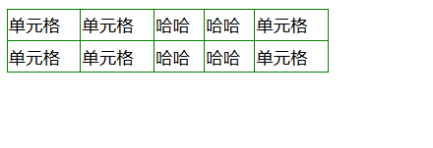
jquery中的委托

Slide 99
事件委托（一）
提高性能,减少内存占用
在父元素上绑定事件处理子元素事件逻辑，避免事件回调程序的多次绑定

Slide 100
事件委托（二）
动态添加的元素默认是无法触发事件的
事件委托不仅可以实现现有元素功能，还能对未来元素进行处理

Slide 101
适合采用事件委托技术的事件
click,mousedown,mouseup,keydown,keyup和keypress
虽然mouseover和mouseout事件也冒 泡，但要适当处理它们并不容易，而且经常需要计算元素的位置（因为当鼠标从一个元素移到其他子节点时，或者当鼠标移出该元素时，都会触发mouseout 事件）。

Slide 102
练习

Slide 103
作业
使用委托 当点击每张图片弹出产品的名称

Slide 104
